Slide 1
进程小结

Slide 2
内容提要
进程的描述和控制
进程的同步与通信
死锁
调度

Slide 3
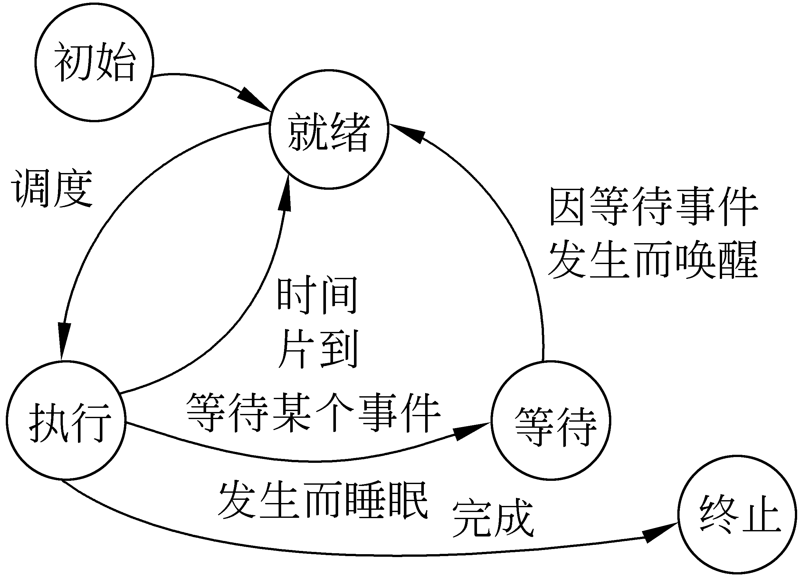
进程的描述与控制
程序的执行
顺序执行
并发执行
顺序性
封闭性
可再现性
间断性
失去封闭性
不可再现性
特征：动态、并发、独立、异步和结构性
进程
静态描述：PCB、程序段、数据集合
基本状态

Slide 4
进程的描述与控制
线程
引入线程的目的
线程和进程的比较
线程的基本类型
提高执行效率和节省资源
减少进程的创建和切换开销
调度
并发性
拥有资源
系统开销
用户级
核心级

Slide 5
问题1：程序、进程和线程的本质区别是？
程序：静态。
进程：动态；资源分配的基本单位。
线程：动态；调度和分派的基本单位

Slide 6
进程和线程的区别和联系？
  调度
  并发性
  拥有资源
  系统开销

Slide 7
问题2：进程控制原语
常用的进程控制原语有哪些？各完成什么操作？
  进程创建原语
  进程终止原语
  进程阻塞原语
  进程唤醒原语
  进程挂起原语
  进程激活原语

Slide 8
问题3：线程2种基本类型
用户级线程和核心级线程有何区别？
  线程的调度与切换时间
用户级线程的切换通常发生在一个应用进程的多个线程之间，无须通过中断进行OS的内核，且切换规则也简单，因此其切换速度特别快。而核心级线程的切换时间相对比较慢。
  系统调用
用户级线程调用系统调用时，内核不知道用户级线程的存在，只是当作是整个进程行为，使进程等待并调度另一个进程执行，在内核完成系统调用而返回时，进程才能继续执行。而核心级线程则以线程为单位进行调度，当线程调度系统调用时，内核将其作为线程的行为，因此阻塞该线程，可以调度该进程中的其他线程执行。
  线程执行时间
如果用户设置了用户级线程，系统调用是以进程为单位进行的，但随着进程中线程数目的增加，每个线程得到的执行时间就少。而如果设置的是核心级线程，则调度以线程为单位，因此可以获得良好的执行时间。

Slide 9
问题4：进程的静态描述
PCB中必须包含的信息有（ ）。
    A、进程家族指针 B、系统打开文件表
    C、程序段 D、进程状态
    答案： A、D
进程的上下文包括如下各项，除了（）
    A、用户打开文件表 B、PCB
    C、中断向量 D、核心栈
    答案：C

Slide 10
问题5：进程的特征
并发进程指的是（）
    A、可并行执行的进程 B、可先后执行的进程
    C、可同时执行的进程 D、不可中断的进程
  并发进程，指的是有多个宏观上处于同时执行，微观上交替轮流执行的进程。它们在执行期间既然是并发的，既交替的，也就可以中断。
  答案 C

Slide 11
问题6：进程的基本状态
试说明进程在3个基本状态之间转换的典型原因。
  就绪到执行：CPU调度；
  执行到就绪：当前执行的进程时间片用完，或是被更高优先级的进程抢占了CPU。
  执行到阻塞：等待某种事件的发生（如I/O完成）。
  阻塞到就绪：进程所等待的事件发生。

Slide 12
当发生状态转移时，操作系统完成哪些操作？
  就绪到执行：为进程分配CPU，并把进程切换到CPU上执行。
  执行到就绪：把进程从CPU撤下来，加入到就绪队列。
  执行到阻塞：把进程从CPU撤下来，状态改为阻塞，并加入到阻塞队列，等待重新调度。
  阻塞到就绪：把进程状态改为就绪，并把其PCB结构从阻塞队列中撤下来，加入就绪队列；最后返回原进程继续执行或进行进程调度

Slide 13
问题7：
问题：单处理机系统中，如果系统中有N个进程，
    运行进程最多几个，最少几个？
    就绪进程最多几个，最少几个？
    等待进程最多几个，最少几个？

Slide 14
解答：运行进程最多1个，最少0个；
就绪进程最多N-1个，最少0个；
等待进程最多N个，最少0个；
概念： (1)进程、进程的基本状态；
(2)死锁（不是“死机”）；

Slide 15
进程和程序的一个本质区别是（ ）。
A.前者为动态的，后者为静态的；
B.前者存储在内存，后者存储 在外存；
C.前者在一个文件中，后者在多个文件中；
D.前者分时使用CPU,后者独占CPU。

Slide 16
某进程在运行过程中需要等待从磁盘上读入数据，此时该进程的状态将（ ）。
A.从就绪变为运行；
B.从运行变为就绪；
C.从运行变为阻塞；
D.从阻塞变为就绪；

Slide 17
进程控制块是描述进程状态和特性的数据结构，一个进程（ ）。
A、可以有多个进程控制块；
B、可以和其他进程共用一个进程控制块；
C、可以没有进程控制块；
D、只能有惟一的进程控制块。

Slide 18
进程的基本状态有___________,___________,___________
程序在运行是需要很多系统资源，如内存、文件、设备等，因此操作系统以程序为单位分配系统资源。 ()

Slide 19
某进程由于需要从硬盘上读入数据而处于阻塞状态。当系统完成了所需的读盘操作后，此时该进程的状态将（）
A、从就绪变为运行 B、从运行变为就绪 C、从运行变为阻塞 D、从阻塞变为就绪

Slide 20
如果信号量S的值是0，此时进程A执行P(S)操作，那么，进程A会（）
A.继续运行；
B.进入阻塞态，让出CPU；
C.进入就绪态，让出CPU；
D.继续运行，并唤醒S队列上的等待进程；

Slide 21
并发性是指若干事件在（ ）发生。
A.同一时刻 B. 同一时间间隔内
C.不同时刻 D. 不同时间间隔内

Slide 22
用P,V操作管理临界区时，信号量的初值应定义为
a.-1 b.０ c.1 d.任意值
用V操作唤醒一个等待进程时，被唤醒进程的状态变为
a.等待 b.就绪 c.运行 d.完成
操作系统通过 对进程进行管理
a.进程 b.进程控制块 c.进程启动程序 d.进程控制区

Slide 23
若P,V操作的信号量S的初值为２，当前值为-1，则表示有 ___等待进程。
a.0个 b.１个 c.２个 d.３个

Slide 24
内容提要
进程的描述和控制
进程的同步与通信
调度与死锁

Slide 25
进程的同步与通信
进程通信
低级通信
（进程同步机制）
高级通信
共享存储系统
信息传递系统
管道通信
资源竞争
相互合作
临界区
直接通信
间接通信
进程互斥
同步
信号量机制

Slide 26
问题1：进程间的关系
在多道程序并发环境下，进程之间是否独立运行？
  多个逻辑上相对独立的进程在多道程序环境下并发运行时，他们之间并不是绝对独立的，相互之间由于资源竞争和进程合作存在着两种制约关系。
  直接制约关系
  间接相互制约

Slide 27
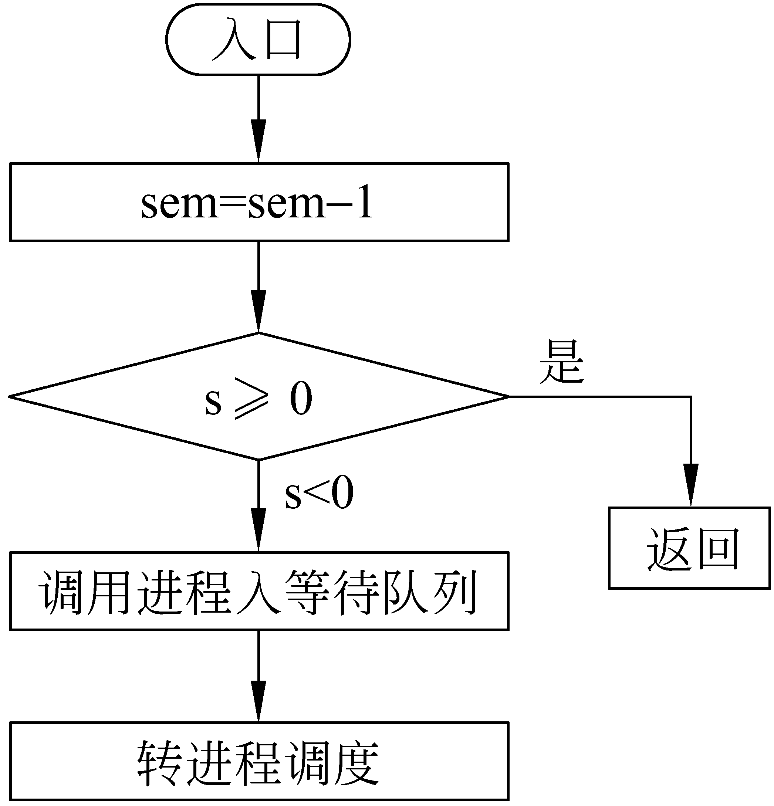
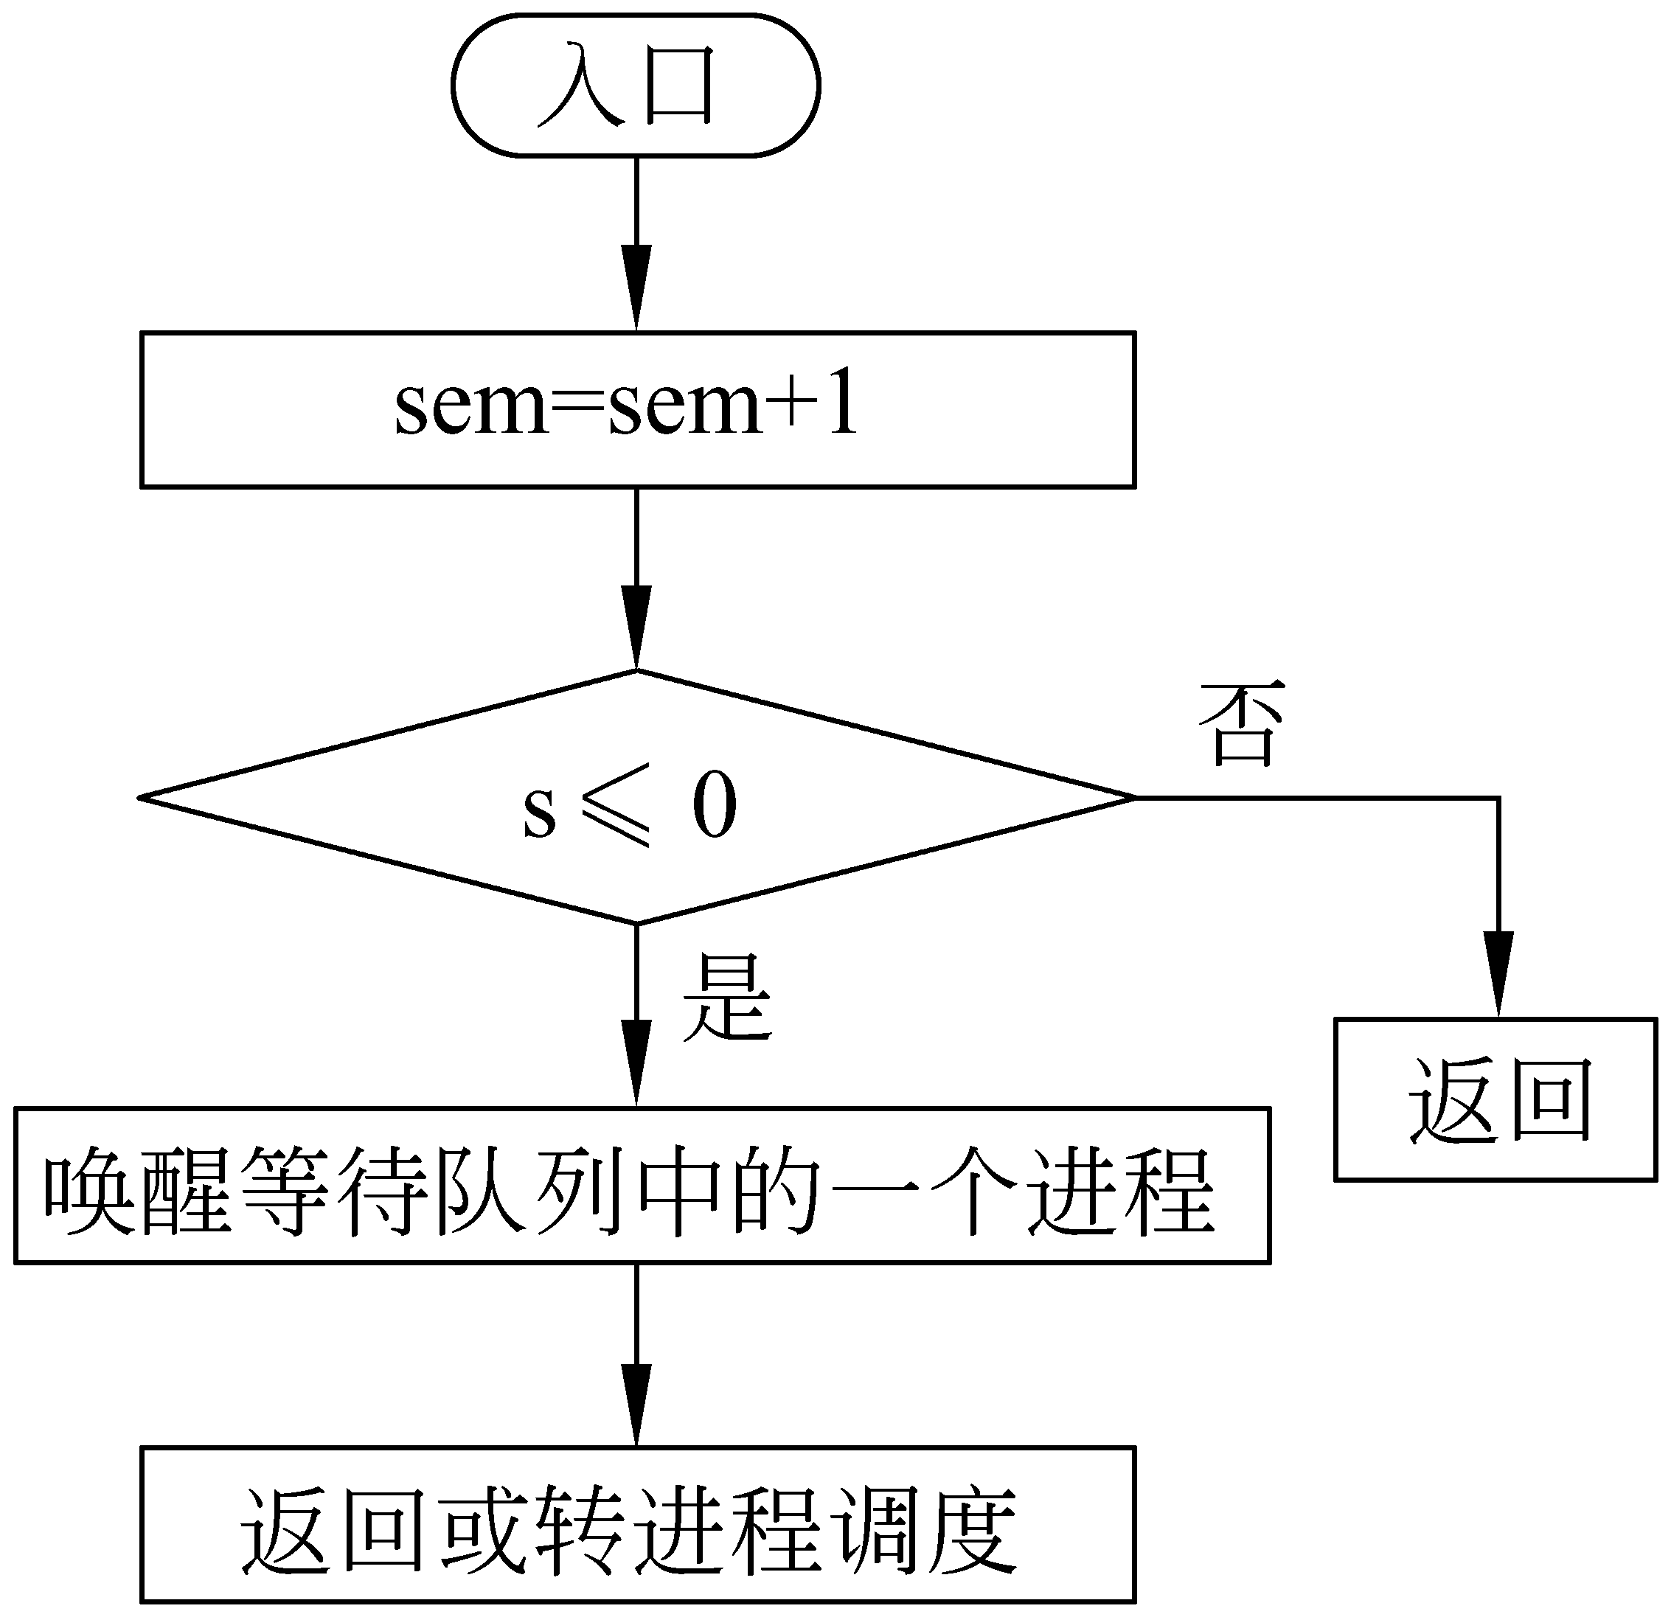
问题2：信号量机制
什么是信号量和信号量机制？如何理解P、V操作？
  信号量是一个整型值，>=0表示系统中当前某类资源的可用数目，<0表示系统中等待该资源的进程数。
  对信号量值的改变只能通过P、V原语操作完成
  P操作也称wait操作，表示等待某个信号的到来，也表示申请资源；V操作又称signal操作，表示发出一个信号，也表示释放资源。

Slide 28
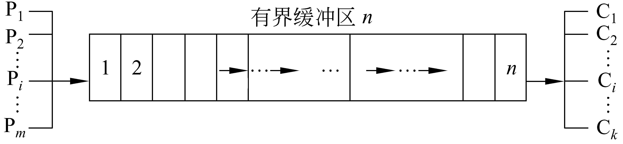
信号量机制
进入区(P操作)
目的：解决并发进程的互斥和同步问题。
  何谓互斥与同步？
    何谓临界资源，或者说临界区？
  何谓信号量？
    何谓P、V操作？
何谓生产者和消费者问题？(P64)
临界区
退出区(V操作)
进入区
临界资源
退出区
何谓互斥：并发进程同时访问公有数据和公有变量等公有资源时的竞争，
间接制约关系。
Producer进程
int item;
While(TRUE)
{
Produce-Item(&item);
P(&empty);
P(&mutex);
Enter-item(item);
V(&mutex);
V(&full);
}
Comsumer进程
int item;
While(TRUE)
{
P(&full);
P(&mutex);
Remove-item(&item)
V(&mutex);
V(&empty);
Consume-item(item);
}
公有信号量mutex := 1
何谓同步：并发进程间因直接制约而相互发送消息，进行相互合作、相互
等待，从而使得各进程按照一定的速度和顺序执行。
何谓信号量：信号量是一个整型值，>=0表示系统中当前某类资源的可用
数目，<0表示系统中等待该资源的进程数。它的值只能由
P、V原语操作所改变。
同步信号量
Empty := n
同步信号量
Full := 0
何谓P、V操作：P操作也称wait操作，表示等待某个信号的到来；
V操作又称signal操作，表示发出一个信号。
V(full)
P(full)
P原语
V原语
P(empty)
V(empty)

Slide 29
问题3：信号量机制
Producer进程
int item;
While(TRUE)
{
Produce-Item(&item);
P(&empty);
P(&mutex);
Enter-item(item);
V(&mutex);
V(&full);
}
Comsumer进程
int item;
While(TRUE)
{
P(&full);
P(&mutex);
Remove-item(&item)
V(&mutex);
V(&empty);
Consume-item(item);
}
生产者-消费者问题的同步算法中，为什么颠倒生产者进程中的两个P操作次序将会导致死锁？
假设调到生产者进程中的2个P操作顺序，那么有可能出现这种情况：（empty此时值为0；mutex此时值为1）：
  生产者进程执行了P(&mutex),则mutex值为0；
  生产者进程执行P(&empty)，此时empty变为-1，生产者进程阻塞；
  消费者进程执行了P(&full)；
  消费者进程执行了P(&mutex),则此时mutex值为-1，消费者进程阻塞。
  因此，导致系统中生产者和消费者之间进入一种相互等待状态，从而导致死锁。

Slide 30
信号量
有20个进程共享一个互斥段，每次最多允许5个进程进入互斥段，则信号量的变化范围是（？）
  A 、0到5 B、-15到5
  C、-19到1 D、-1到5
  开始时S=5(表示可用资源数），假定极限情况下20个进程同时要对临界区进行操作，则（5-20）＝-15。
  答案B

Slide 31
问题4：临界区
处于临界区中的进程是不可中断的（？）
  错。进程进入临界区，标明进程正在访问某个临界资源，即不允许其他进程进入访问同一临界资源的临界区。但该进程在临界资源的访问过程中，如正在使用打印机，此时，它可能由于等待打印的完成而处于阻塞状态，因此系统可以调度另一个进程执行，也就是说，处于临界区的进程是可以中断的。

Slide 32
问题5：临界区
为什么进程进入临界区之前应先执行“进去区”代码，在退出临界区后又执行“退出区”代码？
  repeat
  进入区；
  临界区；
  退出区；
  剩余区；
  until false;

Slide 33
问题6：信号量机制
公有信号量：mutex、S
Mutex := 1;
S := 100;
Process Reader
Begin
P(S); 查找空表目
P(mutex)；申请登记
<填入信息>；
V(mutex); 允许其他读者填写登记表
<阅读>
P(mutex)；
<删除信息>；
V(mutex);
V(S);
End;
一阅览室有100个座位，读者进入时必须先在一张登记表上登记，该表为每一座位列一条目，包括座位号和读者姓名。读者离开时要注销登记内容，试用P、V操作描述读者进程的同步结构。
思路1：这是同步还是互斥？或者2者都是？
思路2：需要哪些公有、私有信号量？

Slide 34
num MOD 3 = 0
设有4个进程A、B、C、D共享一个缓冲区，进程A负责循环地从文件读一个整数并放入缓冲区，进程B从缓冲区循环读入MOD 3为0的整数并累计求和；C从缓冲区循环地读入MOD 3为1的整数并累计求和；D从缓冲区中循环地读入MOD 3为2的整数并累计求和。请用P、V操作写出能够正确执行的程序。
B
num
缓冲区
num MOD 3 = 1
A
C
num MOD 3 = 2
D
所需同步信号量：Sempty :=1 、SB、SC、SD := 0
Process PA
Begin
P(Sempty);
<读入num至缓冲区>
if（num MOD 3 = 0)
V(SB);
if（num MOD 3 = 1)
V(SC);
else
V(SD);
end
Process PB
Begin
P(SB);
<从缓冲区读入num并累计求和>
V(Sempty);
end
Process PC
Begin
P(SC);
<从缓冲区读入num并累计求和>
V(Sempty);
end
Process PD
Begin
P(SD);
<从缓冲区读入num并累计求和>
V(Sempty);
end

Slide 35
问题7：
设有一个可以装A、B两种物品的仓库，其容量无限大，但要求仓库中A、B两种物品的数量满足下述不等式:
-M≤A物品数量－B物品数量≤N
其中M和N为正整数。 试用信号量和PV操作描述A、B两种物品的入库过程。

Slide 36
semaphore a=n;
semaphore b=m;
A物品入库：
process A()
{
while(1){
P(a);
A物品入库;
V(b);
}
}
B物品入库：
process B()
{
while(1){
P(b);
B物品入库;
V(a);
}
}

Slide 37
问题8：
某寺庙，有小和尚、老和尚若干．庙内有一水缸，由小和尚提水入缸，供老和尚饮用。水缸可容纳 30 桶水，每次入水、取水仅为1桶，不可同时进行。水取自同一井中，水井径窄，每次只能容纳一个水桶取水。设水桶个数为5个，试用信号灯和PV操作给出老和尚和小和尚的活动。

Slide 38
semaphore empty=30; // 表示缸中目前还能装多少桶水，初始时能装30桶水
semaphore full=0; // 表示缸中有多少桶水，初始时缸中没有水
semaphore buckets=5; // 表示有多少只空桶可用，初始时有5只桶可用
semaphore mutex_well=1; // 用于实现对井的互斥操作
semaphore mutex_bigjar=1; // 用于实现对缸的互斥操作
young_monk(){
while(1){
P(empty);
P(buckets);
go to the well;
P(mutex_well);
get water;
V(mutex_well);
go to the temple;
P(mutex_bigjar);
pure the water into the big jar;
V(mutex_bigjar);
V(buckets);
V(full);
}
}
old_monk(){
while(){
P(full);
P(buckets);
P(mutex_bigjar);
get water;
V(mutex_bigjar);
drink water;
V(buckets);
V(empty);
}
}

Slide 39
一座小桥(最多只能承重两个人)横跨南北两岸，任意时刻同一方向只允许一人过桥，南侧桥段和北侧桥段较窄只能通过一人，桥中央一处宽敞，允许两个人通过或歇息。试用信号量和PV操作写出南、北两岸过桥的同步算法。

Slide 40
桥上可能没有人，也可能有一人，也可能有两人。
共需要四个信号量，load1来控制桥上可向南人数，初值为1； load2来控制桥上可向北人数，初值为1； north用来控制北段桥的使用，初值为1，用于对北段桥互斥；south用来控制南段桥的使用，初值为1，用于对南段桥互斥。

Slide 41
semaphore load1=1,load 2 =1;
semaphore north=1;
semaphore south=1;
tosouth(){
P(load1);
P(north);
过北段桥;
到桥中间;
V(north);
P(south);
过南段桥;
到达南岸
V(south);
V(load1);
}
tonorth(){
P(load2);
P(south);
过南段桥;
到桥中间
V(south);
P(north);
过北段桥;
到达北岸
V(north);
V(load2);
}

Slide 42
内容提要
进程的描述和控制
进程的同步与通信
调度与死锁

Slide 43
死锁
死锁原因
死锁必要条件
死锁处理
资源竞争
相互通信
进程推进顺序不当
互斥条件
不可剥夺条件
占有并等待
环路条件
死锁预防
死锁避免
死锁检测
死锁解除
撤销进程
剥夺资源

Slide 44
问题1：死锁
死锁避免是根据（）采取措施实现的。
  A、配置足够的系统资源
  B、使进程的推进顺序合理
  C、破坏死锁的4个必要条件之一
  D、防止系统进入不安全状态
  答案D

Slide 45
问题2：死锁
当采用静态资源分配方法预防死锁时，破坏了产生死锁的4个必要条件中的哪一个？
答案：占有并等待

Slide 46
资源的按序分配可以破坏_____条件。
A 互斥 B 不可抢占 C 部分分配 D 循环等待
银行家算法是一种______算法
A 死锁预防 B死锁避免 C死锁检测 D死锁解除

Slide 47
在银行家算法中，若出现下述资源分配情况：
Allocation Need Available
P0 0 0 3 2 0 0 1 2 1 6 2 2
P1 1 0 0 0 1 7 5 0
P2 1 3 5 4 2 3 5 6
P3 0 3 3 2 0 6 5 2
P4 0 0 1 4 0 6 5 6
问：1。该状态是否为安全状态，找出安全序列
2。如果进程P2提出请求Request(1,2,2,2)后，系统能否将资源分配给它。

Slide 48
解：
1。利用银行家算法对此时刻的资源分配情况进行分析，可得此时刻的安全性分析情况：
Work Need Alloc Work+Alloc
P0 1 6 2 2 0 0 1 2 0 0 3 2 1 6 5 4
P3 1 6 5 4 0 6 5 2 0 3 3 2 1 9 8 6
P4 1 9 8 6 0 6 5 6 0 0 1 4 1 9 9 10
P1 1 9 9 10 1 7 5 0 1 0 0 0 2 9 9 10
P2 2 9 9 10 2 3 5 6 1 3 5 4 3 12 14 14
所有的Finish都为True.此时状态为安全的。

Slide 49
2。若P2提出Request(1,2,2,2),按银行家算法检查
Request(1,2,2,2)<=Need(2,3,5,6)
Request(1,2,2,2)<=Available(1,6,2,2)
试分配并修改相应的数据结构，资源分配情况如下
Allocation Need Available
P0 0 0 3 2 0 0 1 2 0 4 0 0
P1 1 0 0 0 1 7 5 0
P2 2 5 7 6 1 1 3 4
P3 0 3 3 2 0 6 5 2
P4 0 0 1 4 0 6 5 6

Slide 50
问题3：死锁
某系统中只有11台打印机，N个进程共享打印机，每个进程要求3台，当N取值不超过（）时，系统不会发生死锁？
最坏情况下，N个进程每个都得到2台打印机，都去申请第3台，为了保证不死锁，此时打印机的剩余数目至少为1台，则：
11-2N >= 1
N <= 5

Slide 51
问题4：死锁
设系统中仅有一个资源类，其中共有3个资源实例，使用此类资源的进程共有3个，每个进程至少请求一个资源，它们所需资源最大量的总和为X，则发生死锁的必要条件是（X的取值）： （？）
假设3个进程所需该类资源数分别是a,b,c个，因此有：
a+b+c =X
假设发生了死锁，也即当每个进程都申请了部分资源，还需最后一个资源，而此时系统中已经没有了剩余资源，即：
(a-1)+(b-1)+(c-1) ≥ 3
X = a+b+c ≥ 6
因此，如果发生死锁，则必须满足的必要条件是（X ≥ 6）

Slide 52
调度算法
先来先服务
剩余时间
最短者优先
多级反馈轮转法
最短作业优先
轮转法
优先级法
只考虑每个
作业的等待
时间
划分不同队列，
给予不同的优先
级和时间片。
静态优先级
动态优先级
只考虑每个
作业的执行
时间
等待时间与执行时间成
比例。时间片长度q值
的选择。
性能衡量指标：周转时间、带权周转时间、响应时间

Slide 53
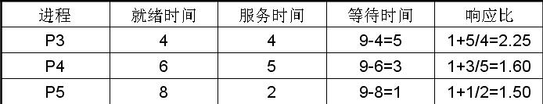
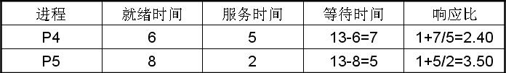
问题：调度算法
进程 | 就绪时间 | 服务时间
P1 | 0 | 3
P2 | 2 | 6
P3 | 4 | 4
P4 | 6 | 5
P5 | 8 | 2
响应比R = (W+T)/T = 1+ W/T
关键点：系统的队列调度模型，即从就绪队列中如何选择一个进程投入运行。
根据不同的调度算法，给出相应的调度过程，并计算相关的平均周转时间和平均带权周转时间。（先来先服务、最短作业优先、轮转法、高响应比优先算法）
调度算法调度顺序图
SJF
FCFS
HRN
P1
P1
P1
P2
P2
P2
P3
P5
P3
P4
P3
P5
P5
P4
P4
0
3
15
3
3
9
9
9
13
13
11
15
18
20
t

Slide 54
进程 | 就绪时间 | 服务时间
P1 | 0 | 3
P2 | 2 | 6
P3 | 4 | 4
P4 | 6 | 5
P5 | 8 | 2
轮转法RR调度顺序
就绪队列
P5
P4
P3
P2
P5
P4
P3
P2
P3
P4
P3
P2
P5
P4
P3
P2
P5
P4
P3
P2
P4
P2
P1
P2
P3
P2
P4
P3
P2
P5
P4
P3
P2
P5
P4
P3
P2
P4
时间片长度（过长如何？过短如何？）q ＝1和q＝4和q=6
0
2
4
6
8
10
12
14
16
18
20
P1
P2
P3
P4
P5

Slide 55
进程 | 就绪时间 | 服务时间
P1 | 0 | 3
P2 | 2 | 6
P3 | 4 | 4
P4 | 6 | 5
P5 | 8 | 2
轮转法RR调度顺序
就绪队列
时间片长度（过长如何？过短如何？）q＝4
0
2
4
6
8
10
12
14
16
18
20
P1
P2
P3
P4
P5

Slide 56
进程 | 就绪时间 | 服务时间
P1 | 0 | 3
P2 | 2 | 6
P3 | 4 | 4
P4 | 6 | 5
P5 | 8 | 2
轮转法RR调度顺序
就绪队列
时间片长度（过长如何？过短如何？）q＝6
0
2
4
6
8
10
12
14
16
18
20
P1
P2
P3
P4
P5

